Slide 1
ESTUDO METÓDICO
O EVANGELHO SEGUNDO O ESPIRITISMO
CAPÍTULO 16
PARÁBOLA DO
MAU RICO
DESPRENDIMENTO
DOS BENS TERRENOS
NÃO SE PODE SERVIR A DEUS E A MAMON

Slide 2
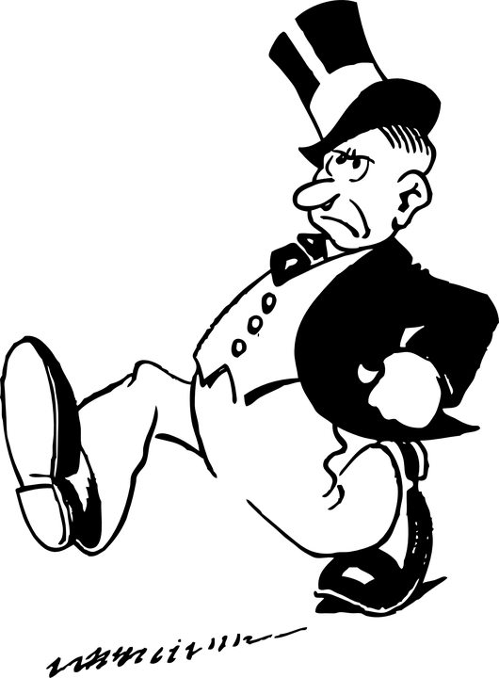
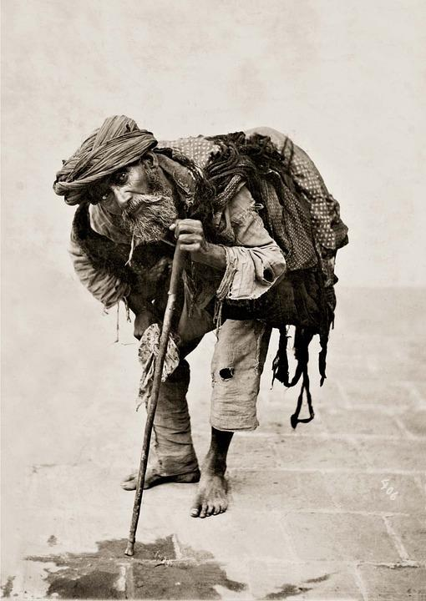
PARÁBOLA DO MAU RICO
HAVIA TAMBÉM UM POBRE, CHAMADO LÁZARO, COBERTO DE CHAGAS, QUE COMIA AS MIGALHAS QUE CAÍAM DA MESA DO RICO.
HAVIA UM HOMEM RICO, QUE VESTIA PÚRPURA E LINHO E SE TRATAVA MAGNIFICAMENTE TODOS OS DIAS.
Lucas, 16:19 a 31

Slide 3
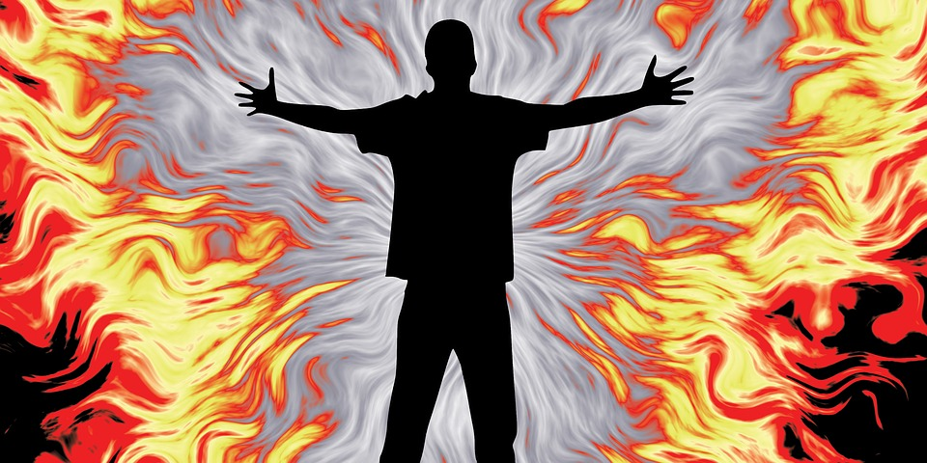
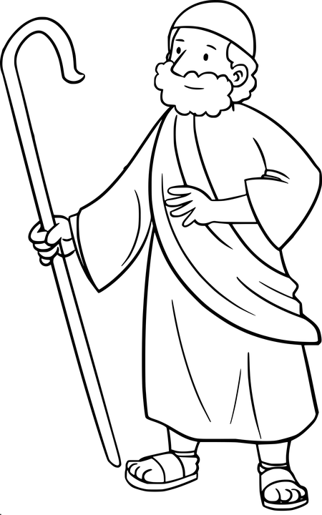
PASSANDO ALGUNS ANOS....
O RICO EXCLAMOU: PAI ABRAÃO, TEM PIEDADE
DE MIM E MANDA LÁZARO ME SOCORRER, POIS SOFRO HORRÍVEL TORMENTO.
E NINGUÉM PODE PASSAR DAÍ ONDE
ESTÁS PARA AQUI.
ABRÃO LHE RESPONDEU: EXISTE UM
GRANDE ABISMO ENTRE NÓS E VÓS.
O RICO TAMBÉM MORREU E TEVE
POR SEPULCRO O INFERNO.
LÁZARO MORREU E FOI LEVADO PELOS ANJOS PARA O SEIO DE ABRAÃO.

Slide 4
COMPREENDENDO A PARÁBOLA
Á IMPOSSIBILIDADE TEMPORÁRIA, DE UM ESPÍRITO IMPREGNADO DE EGOÍSMO, OBTER ALÍVIO ATRAVÉS DO MÉRITO DE UM
ESPÍRITO EVOLUÍDO COMO LÁZARO.
SOFRIMENTO E REMORSO QUE SENTE O ESPÍRITO, EM REGIÕES ESPIRITUAIS INFERIORES, QUANDO SE CONSCIENTIZA DO MAL QUE PRATICOU.
O QUE DEVEMOS ENTENDER PELO INFERNO, NESSA PARÁBOLA?

Slide 5
DESAPEGO AOS BENS TERRENOS
CONSISTE EM:
É SABER SACRIFICÁ-LOS QUANDO NECESSÁRIO E NÃO RECLAMAR AO PERDÊ-LOS.
NÃO SACRIFICAR POR ELES OS
INTERESSES ESPIRITUAIS.
DAR-LHES O SEU JUSTO VALOR.

Slide 6
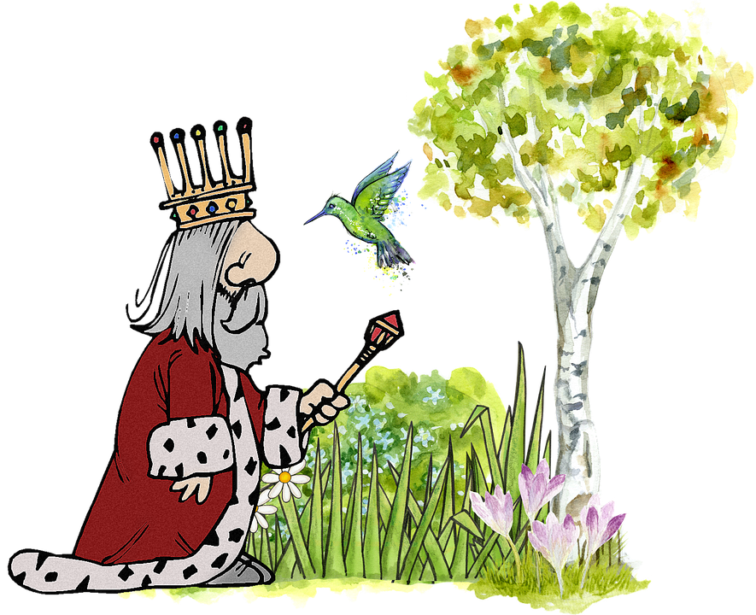
CONCLUSÃO
REJEITAR A RIQUEZA
A RIQUEZA
É UMA MISSÃO CONCEDIDA POR DEUS
PARA QUE SEJA ADMINISTRADA EM
BENEFÍCIO DE TODOS.
É EXIMIR-SE DA RESPONSABILIDADE
QUE A FORTUNA TRAZ.
É RENUNCIAR AOS BENEFÍCIOS DO
BEM QUE SE PODE FAZER.

Slide 7
PARA A GENTE PENSAR...
ENCONTRE NO CAÇA PALAVRAS SEIS PALAVRAS
QUE ESTAVAM NO NOSSO ESTUDO:
DWERTYUISOFRIMENTORSBHUO
ESDFGHCVUIOLKJMHRLKOPERPI
S IREMORSOECGHJUYTEASKJOED
AGUYERDBNJIUMKLPÇBNGFVAC
PHGYTRESLOKUJHTFREEGOÍSMO
ESDFGHJVAIDADEOPKJHGFMJIUF
GGYUTRBNJOIYASDRFGYTBVHIID
OGFTRUYEVRIQUEZAVFRTYUBDE

